Slide 1
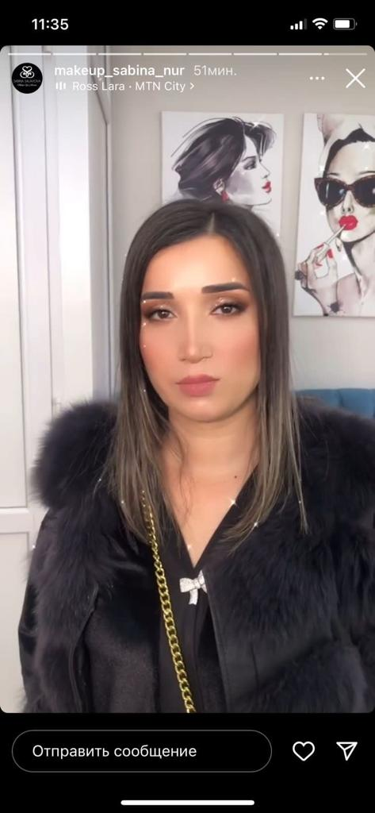
Портфолио
Гаджиевой Юлдуз Магомедкамильевны
Воспитателя
МБДОУ «Детский сад №67
«Родничок»
г. Махачкалы.

Slide 2
Содержание
Мое профессиональное кредо
Личные данные
Образование
Награды педагога
Основная цель
Самообразование
Достижения воспитателя
Эссе
Фотографии
.

Slide 3
Мое профессиональное кредо
«Человек рождается не для того, чтобы бесследно исчезнуть никому неизвестной пылинкой. Человек оставляет себя прежде всего в человеке. В этом высшее счастье и смысл жизни
В.А.Сухомлинский
Воспитание –не сумма мероприятий и приемов, а мудрое общение взрослого с живой душой ребенка
В.А. Сухомлинский

Slide 4
Личные данные
Фамилия : Гаджиева
Имя: Юлдуз
Отчество: Магомедкамильевна
25.12.1987года рождения
Место работы: МБДОУ «Детский сад №67 «Родничок»», г. Махачкала, воспитатель.
Семейное положение: Замужем
Муж: Юсупов Камиль Алимсолтанович
Место работы : МВД ГИБДД
Семья: Юсупова Айзанат Камильевна, Юсупов Абубакр Камилович , Юсупов Абузар Камилович, Юсупова Аиша Камильевна.

Slide 5
Образование
Воспитатель
Образование высшее
ДГПУ г. Буйнакск, год окончания 01.06.2009 г., факультет «Педагогики и психологии» по специальности педагог-психолог.
Общий стаж -16 лет ,
Педагогический стаж -15 лет.
Курсы повышения квалификации по теме: «Современные подходы к организации воспитательно-образовательного процесса в условиях реализации ФГОС дошкольного образования: воспитатель дошкольной образовательной организации», 21.11.2021г., Межрегиональный центр профессиональных компетенций, 72 ч., регистрационный номер 4435.

Slide 6
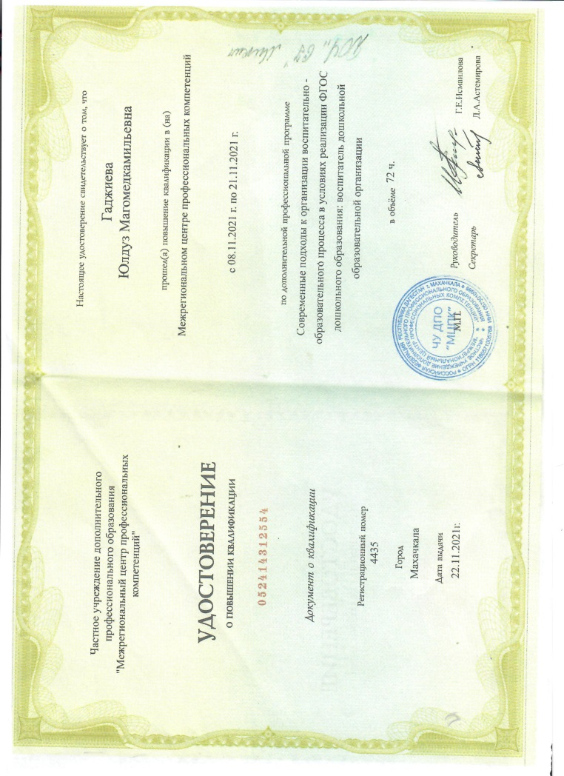
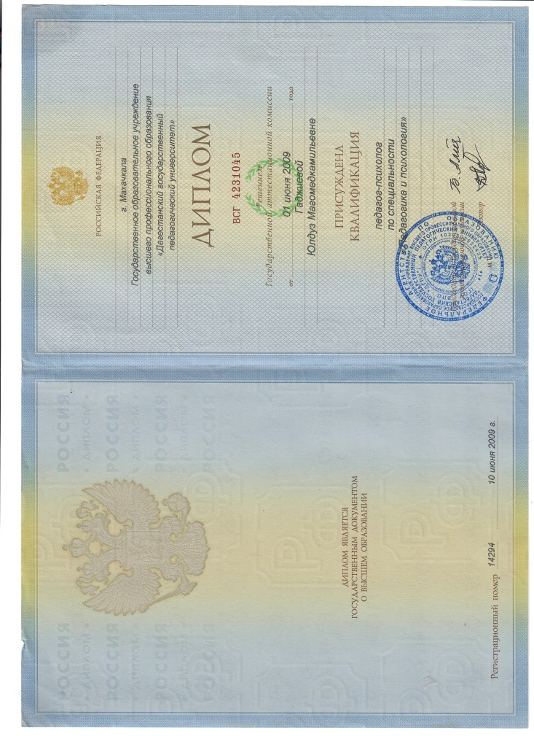
Диплом об образовании

Slide 7
Награды в области образования

Slide 8
Основная цель педагогической моей деятельности - это поддержка каждого ребенка на пути его саморазвития, самоутверждения и самопознания Задачи: - помочь полноценному проживанию ребенком всех этапов детства (дошкольного возраста); -помочь каждому ребенку научиться свободно общаться со сверстниками и взрослыми -сделать образовательный процесс более увлекательным для детей; -способствовать развитию и формированию у детей познавательной активности , самостоятельности, творчества; -умение пользоваться разными источниками информации; -поддерживать инициативы детей в различных видах деятельности; -активно сотрудничать с родителями; -Приобщать детей к социокультурным нормам, традициям семьи, общества и государства; -к здоровому образу жизни

Slide 9
Мое самообразование
«Формирование у дошкольников основ ЗОЖ»
В дошкольном возрасте у ребенка закладываются основные навыки по формированию культуры здорового образа жизни, это самое благоприятное время для выработки правильных привычек, которые в сочетании с обучением дошкольников методам совершенствования и сохранения здоровья приведут к положительным результатам.
Цель: Сформировать у дошкольников основы здорового образа жизни, добиться осознанного выполнения правил здоровьесбережения и ответственного отношения как к собственному здоровью так и здоровью окружающих.
Задачи:
• охрана и укрепление здоровья детей, совершенствование их физического развития, повышение сопротивляемости защитных свойств организма;
• формирование у детей и родителей осознанного отношения к своему здоровью;
• привлечение родителей к организации оздоровительной работы с детьми.
• помочь ребенку создать целостное представление о своем теле,
• научить " слушать" и "слышать" свой организм;
• осознать самоценность своей и ценность жизни другого человека;
• привить навыки профилактики и гигиены, развивать умение предвидеть возможные опасные для жизни последствия своих поступков для себя и своих сверстников;
• развивать охранительное самосознание, воспитывать уважение к жизни другого человека, умение сочувствовать, сопереживать чужой боли;
• научить ребенка обращаться с опасными для здоровья веществами;
• формировать правильное поведение ребенка в процессе выполнения всех видов деятельности.
Ожидаемые результаты:
• создание образовательной среды, формирующей здоровую, физически развитую, социально адаптированную, увлечённую спортом личность, сознательно использующую знания о здоровом образе жизни;
• снижение показателя заболеваемости;
• положительная динамика показателей физического развития детей.

Slide 10
Эссе
Детство существует вовсе
не назло воспитателям, оно – дар природы
человеку, чтобы тот вечно познавал необъятное.
Ш.А. Амонашвили
На свете есть тысячи профессий, все они нужные и интересные. Но каждый человек должен выбрать ту, которая бы радовала его и приносила удовольствие. Выбор профессии – очень важный шаг в жизни каждого человека. Он напоминает точку отправления в маршруте будущей жизни, чем удачнее сделан выбор, тем интереснее, насыщеннее и успешней будет жизненный путь.
Моя профессия - воспитатель детского сада. Эта профессия заставляет меня забыть все проблемы, ощущать себя всегда здоровой, энергичной и всегда находиться в мире сказочного детства.
Детский сад – удивительный мир! Его обитатели – удивительные создания! Самая добрая, бескорыстная, доверчивая, чистая, простая душа ребенка вовлекает в общение и в желание работать с ним. При работе с детьми всегда кажется, что время летит незаметно. В детском саду я работаю два года и еще ни разу не пожалела о выборе своей профессии. Я рада, что я педагог дошкольного образования! Ведь отдавать себя детям, понимать их, находить радость в общении с ними, верить в то, что каждый из них – личность, – вот основные составляющие, на мой взгляд, настоящего педагога. Каждое утро я с радостью спешу к своим воспитанникам. С нетерпением жду их прихода. Ведь каждому нужно со мной поделиться, показать, какой они красивый рисунок нарисовали с мамой и папой, куда ходили на выходных и что там видели. А мне в свою очередь нужно сделать так, чтобы их день прошел насыщенным, интересным, познавательным. С ними мы учимся правильно держать карандаш, кисточку, разучиваем песни и стихотворения для утренника, экспериментируем, читаем, разыгрываем сказки.

Slide 11
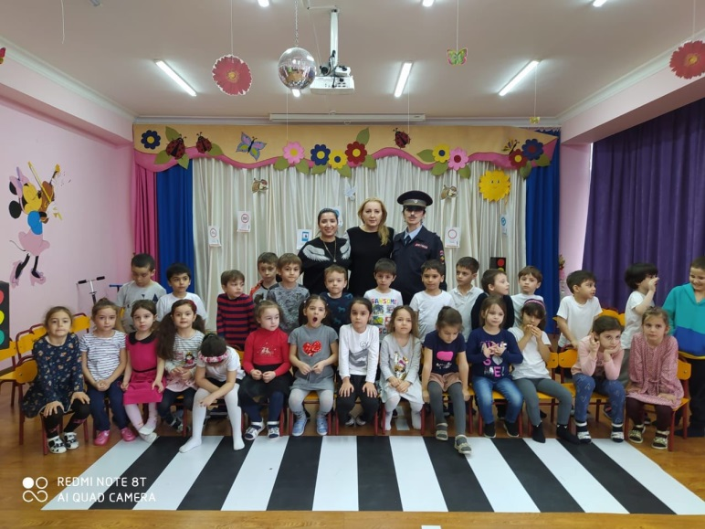
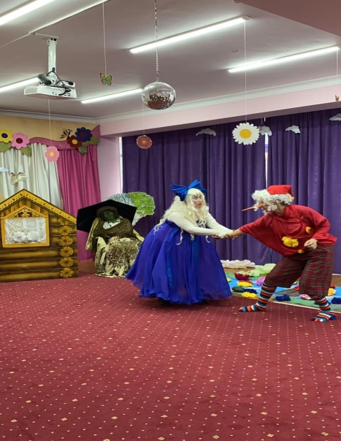
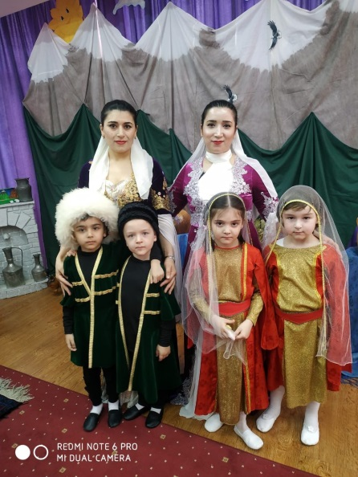
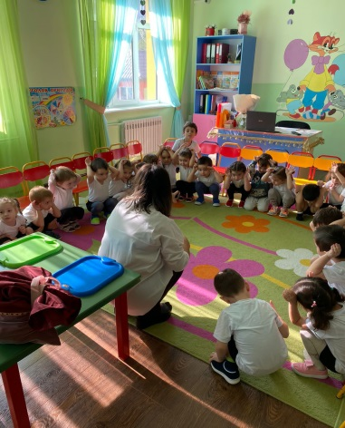
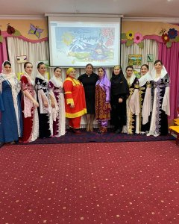

Slide 12
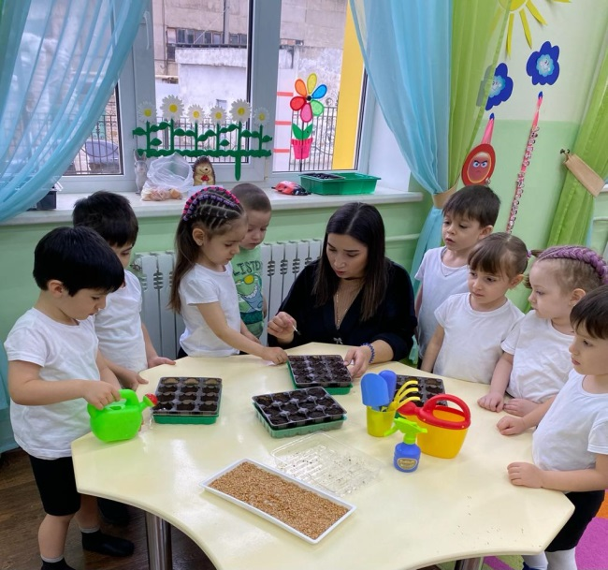
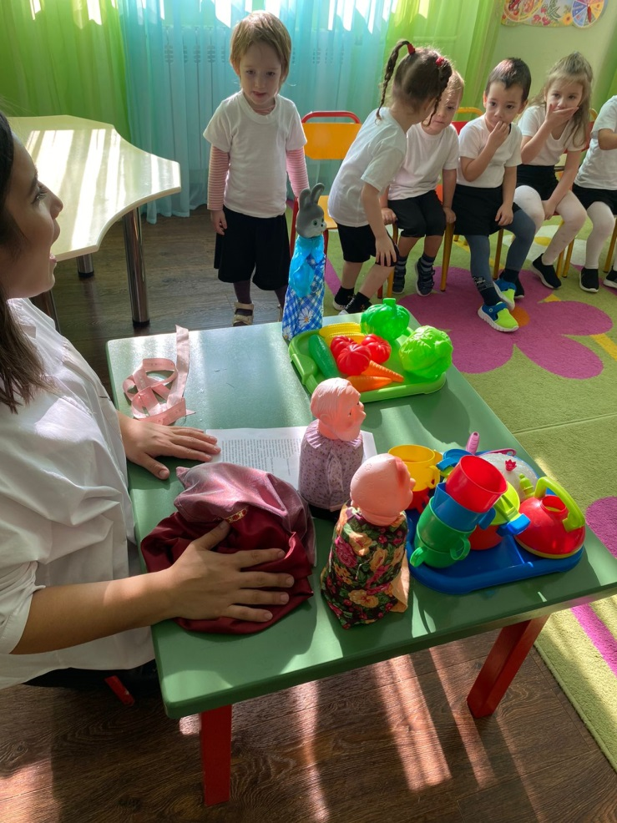
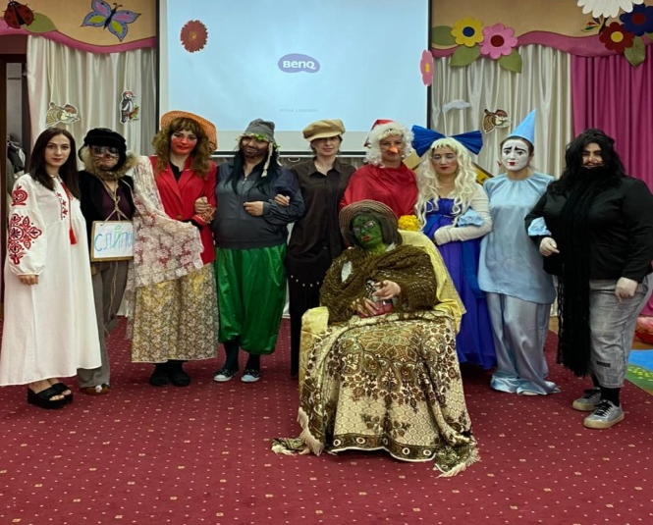

Slide 13
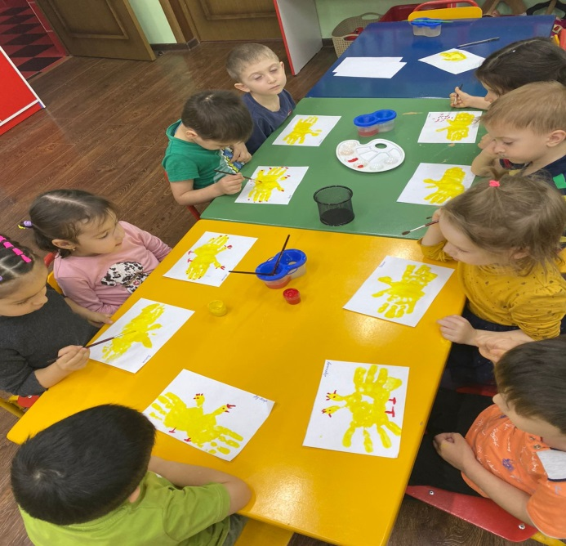
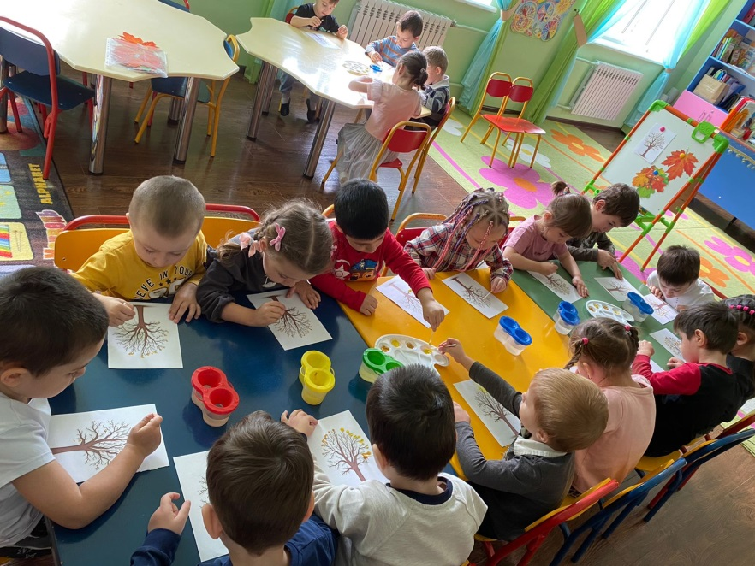
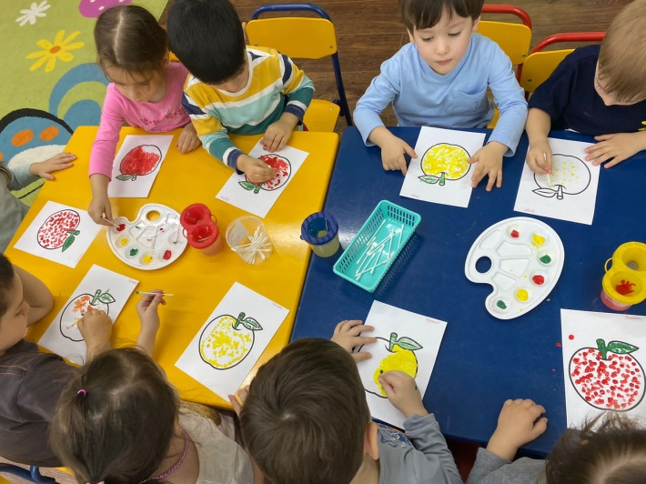
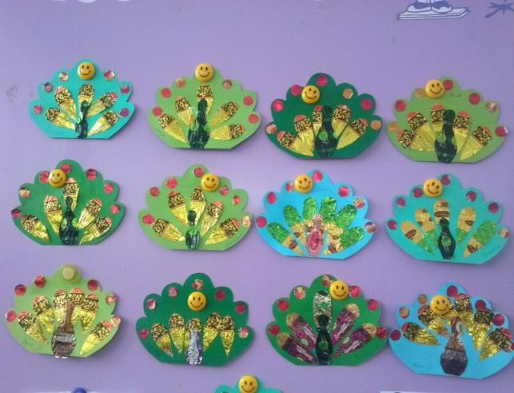
КРУЖОК «Акварелька»

Slide 14
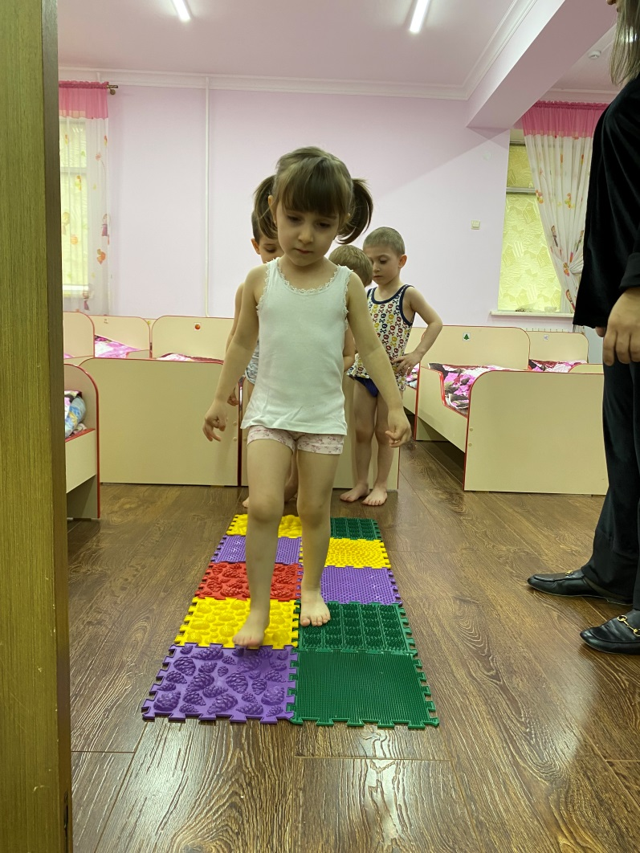
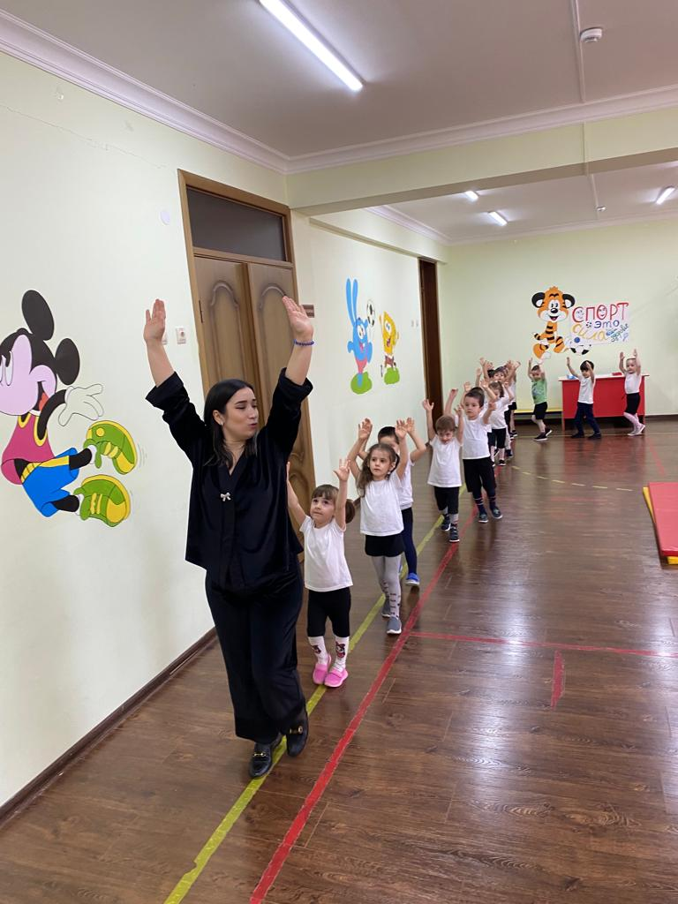

Slide 15
